Slide 1
KELOMPOK 5
FARHAN RAMDANI 18.11.0029
AGUNG DWI NOVANTO 18.11.0193
AJI SANTOSO 18.11.0006

Slide 2
RANGKAIAN KOMBINASIONAL DAN ALJABAR BOOLEAN
RANGKAIAN KOMBINASIONAL
adalah rangkaian yang outputnya hanya tergantung pada input ”pada saat itu”. Pada prinsipnya, rangkaian kombinasional merupakan penerapan dan penerjemah langsung dari aljabar boole, yang biasanya dinyatakan sebagai fungsi logika. Operator logika yang digunakan dalam aljabar boole adalah inversi/negasi (NOT), perkalian logika (AND), penambahan logika (OR).

Slide 3
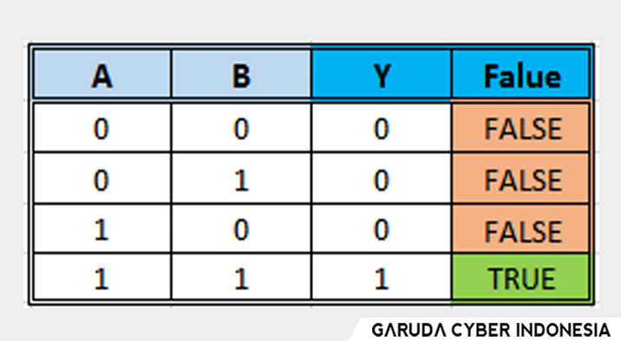
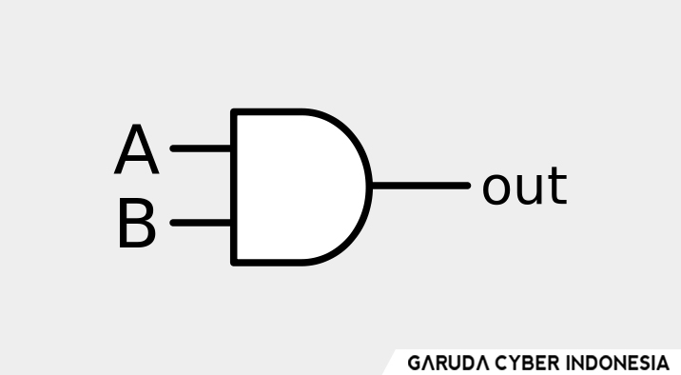
Gerbang AND
Gerbang AND akan berlogika 1 apabila kedua masukan nilai 1 dan akan berlogika 0 apabila dari satu atau kedua masukan nilai 0. Gerbang AND dapat di bayangkan dengan dua bentuk saklar listrik yang di pasang secara seri kemudian disusun secara seri lagi dengan lampu yang disaklar tersebut. Berikut merupakan lambang dan tabel kebenaran Gerbang AND.

Slide 4
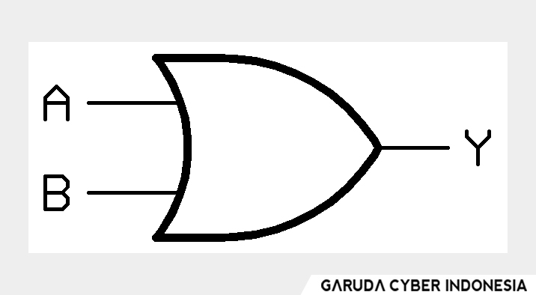
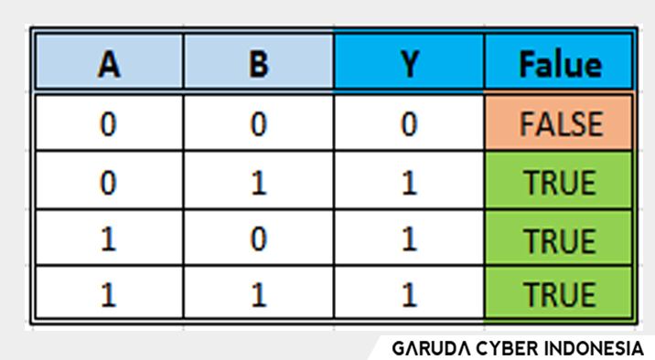
Gerbang OR
Gerbang OR dapat diartikan "ATAU", sehingga OR gate akan berlogika 1 jika salah satu atau kedua masukkan berlogika 1 dan akan berlogika 0 jika kedua masukkan berlogika 0. Gerbang OR dapat di umpamakan dengan dua buah saklar yang di pasang paralel kemudian disusun secara seri dengan lampu yang disaklar. Berikut adalah simbol dan tabel kebenaran dari Gerbang OR.

Slide 5
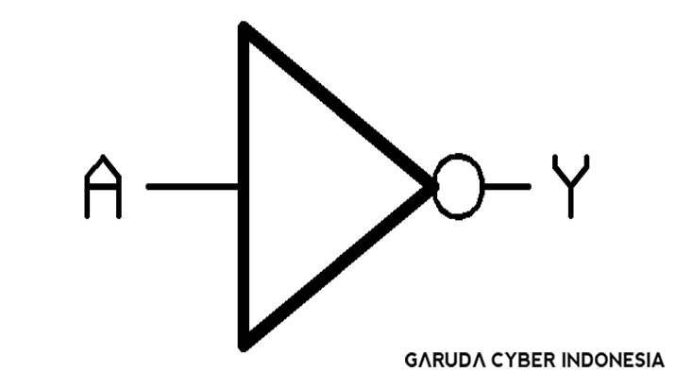
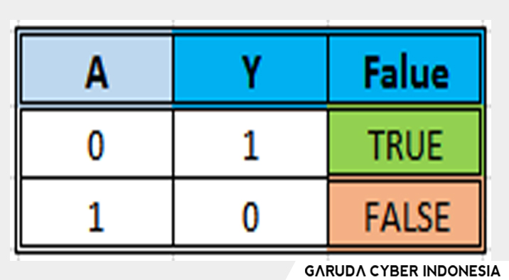
Gerbang NOT
Gerbang NOT hanya memerlukan sebuah Masukan untuk menghasilkan hanya 1 Keluaran. Gerbang NOT disebut juga dengan sebuah Inverter atau Pembalik karena menghasilkan Keluaran yang merupakan kebalikan dengan masukan itu sendiri. Inilah lambang dan tabel kebenaran Gerbang NOT tersebut.

Slide 6
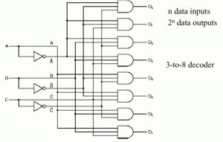
Enkoder, Dekoder, Multiplexer, dan Demultiplexer

Slide 7
Decoder
Decoder adalah alat yang di gunakan untuk dapat mengembalikan proses encoding sehingga kita dapat melihat atau menerima informasi aslinya. Decoder juga dapat di artikan sebagai rangkaian logika yang di tugaskan untuk menerima input input biner dan mengaktifkan salah satu outputnya sesuai dengan urutan biner tersebut.
Fungsi Decoder adalah untuk memudahkan kita dalam menyalakan seven segmen. Itu lah sebabnya kita menggunakan decoder agar dapat dengan cepat menyalakan seven segmen

Slide 8
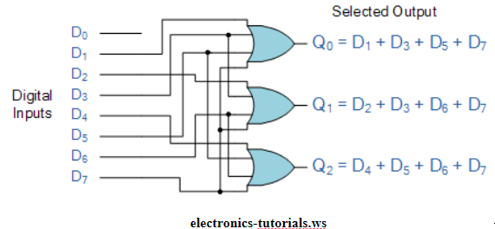
Encoder
Encoder adalah sebuah rangkaian yang dapat berfungsi mengkonversi suatu data kedalam bentuk data baru. Encoder dibutuhkan untuk mengkonversi data dari sutu sistem bilangang ke sistem bilangan lainnya. Prinsip kerja Encoder adalah mengkonversi suatu data agar data tersebut dapat diterima oleh receiver dalam keadaan utuh. Dimana pada bagian penerima terdapat decoder yang dapat mengambil data yang telah dikonversi oleh Encoder. Jadi, cara kerja Encoder adalah kebalikan dari Decoder.
Rangkaian encoder biasanya memiliki pasangan yaitu rangkaian decoder. Aplikasi encoder dan decoder haruslah saling bersinergi agar saat suatu data diubah oleh encoder, data awalnya dapat dikembalikan oleh decoder.

Slide 9
Multiplexer
Multiplexer adalah rangkaian logika yang menerima beberapa input data digital dan menyeleksi salah satu dari input tersebut pada saat tertentu, untuk dikeluarkan pada sisi output. Multiplexer berfungsi sebagai data selector
Data masukan yang terdiri dari N sumber, di pilih salah satu dan diteruskan kepada suatu saluran tunggal. Masukan data dapat terdiri dari beberapa jalur dengan masing-masing jalur dapat terdiri dari satu atau lebih dari satu bit.

Slide 10
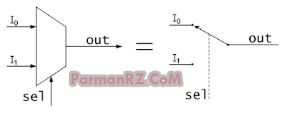
Sebuah Multiplexer elektronik dapat dianggap sebagai beberapa masukan-tunggal-output beralih. Simbol skematis untuk multiplexer adalahtrapesium sama kaki dengan sisi sejajar lagi berisi pin input dan sisi paralel pendek berisi pin output. skema di sebelah kanan menunjukkan multiplexer 2-ke-1 di sebelah kiri dan saklar setara di sebelah kanan. Kabel selmenghubungkan input yang diinginkan untuk output.

Slide 11
Demultiplexer
Demultiplekser adalah suatu rangkaian pada rangkaian elektronika yang mendistribusikan satu masukan ke lebih dari satu luaran. Demultiplekser disebut juga sebagai data distributor. Pemilihan saluran untuk keluaran dilakukan oleh sinyal kontrol. Sinyal kontrol merupakan sebuah masukan yang berfungsi sebagai alat untuk mengarahkan setiap sinyal masukan pada saluran luaran yang dipilih. Suatu demultiplekser dengan sebuah nsinyal kontrol akan memiliki 2n saluran untuk keluaran.
Demultiplekser atau De-Mux atau biasa disebut juga distributor data. Demux mempunyai satu kanal inputyang didistribusikan ke beberapa kanal output. Selektor input akan menentukan ke output mana input data akan didistribusikan. Banyaknya jumlah selektor dilihat dari banyaknya jumlah kanal output.

Slide 12
Aljabar Boolean
Pengertian Aljabar Boolean dan Hukumnya – Aljabar Boolean atau dalam bahasa Inggris disebut dengan Boolean Algebra adalah matematika yang digunakan untuk menganalisis dan menyederhanakan Gerbang Logika pada Rangkaian-rangkaian Digital Elektronika. Boolean pada dasarnya merupakan Tipe data yang hanya terdiri dari dua nilai yaitu “True” dan “False” yang biasanya dilambangkan dengan angka “1” dan “0” pada Gerbang Logika ataupun bahasa pemrograman komputer.

Slide 13
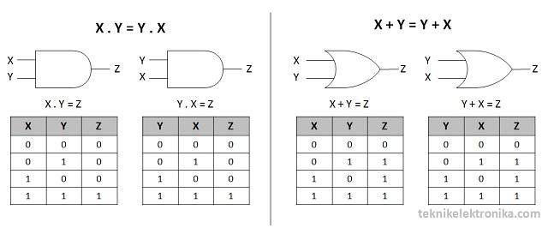
Hukum Aljabar Boolean
Dengan menggunakan Hukum Aljabar Boolean ini, kita dapat mengurangi dan menyederhanakan Ekspresi Boolean yang kompleks sehingga dapat mengurangi jumlah Gerbang Logika yang diperlukan dalam sebuah rangkaian Digital Elektronika.
Hukum Komutatif (Commutative Law)
Hukum Komutatif menyatakan bahwa penukaran urutan variabel atau sinyal Input tidak akan berpengaruh terhadap Output Rangkaian Logika.
Contoh :
Perkalian (Gerbang Logika AND)
X.Y = Y.X
Penjumlahan (Gerbang Logika OR)
X+Y = Y+X

Slide 14
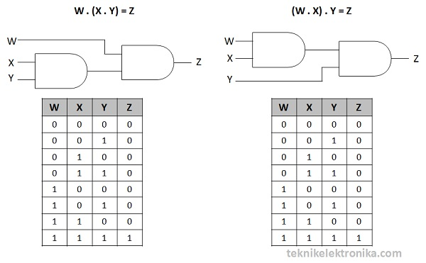
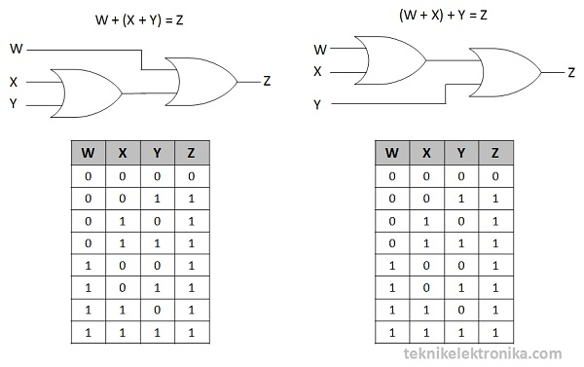
2. Hukum Asosiatif (Associative Law)
Hukum Asosiatif menyatakan bahwa urutan operasi logika tidak akan berpengaruh terhadap Output Rangkaian Logika.
Contoh :
Perkalian (Gerbang Logika AND)
W . (X . Y) = (W . X) . Y
Penjumlahan (Gerbang Logika OR)
W + (X + Y) = (W + X) + Y
Perkalian (Gerbang Logika AND
Penjumlahan (Gerbang Logika OR

Slide 15
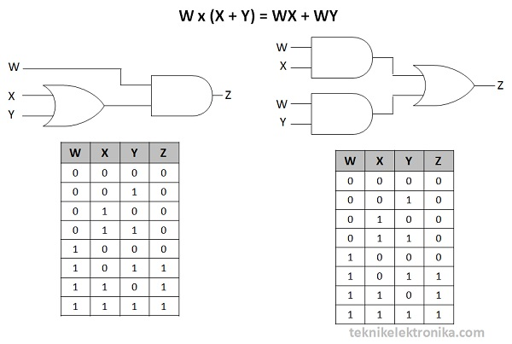
3. Hukum Distributif
Hukum Distributif menyatakan bahwa variabel-variabel atau sinyal Input dapat disebarkan tempatnya atau diubah urutan sinyalnya, perubahan tersebut tidak akan mempengaruhi Output Keluarannya

Slide 16
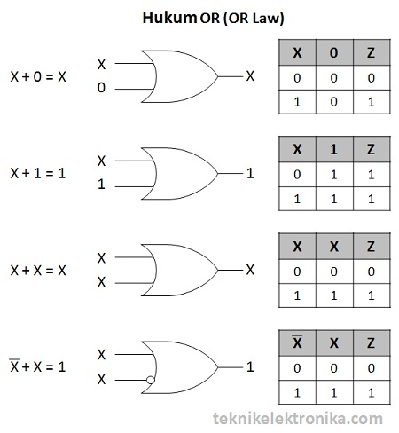
4. Hukum AND (AND Law)
Disebut dengan Hukum AND karena pada hukum ini menggunakan Operasi Logika AND atau perkalian. Berikut ini contohnya :Hukum OR (OR Law)
Hukum OR menggunakn Operasi Logika OR atau Penjumlahan. Berikut ini adalah Contohnya :

Slide 17
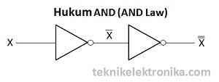
5. Hukum Inversi (Inversion Law)
Hukum Inversi menggunakan Operasi Logika NOT. Hukum Inversi ini menyatakan jika terjadi Inversi ganda (kebalikan 2 kali) maka hasilnya akan kembali ke nilai aslinya.
Jadi, jika suatu Input (masukan) diinversi (dibalik) maka hasilnya akan berlawanan. Namun jika diinversi sekali lagi, hasilnya akan kembali ke semula

Slide 18
TERIMAKASIH

